Slide 1
Интеллектуально-познавательная игра "По следам чудесных странствий, в глубину известных тайн"
УЧИТЕЛЬ ФИЗИКИ : Давлеткулова Ф. Ф.

Slide 2
Цель игры:
Систематизировать и углубить знания учащихся по физике и математике с элементами межпредметных связей. Привитие интереса к этим наукам.

Slide 3
В цепи человек стал последним звеном, И лучшее всё воплощается в нём. Как тополь, вознёсся он гордой главой, Умом одарённый и речью благой, Вместилище духа и разума он – Весь мир бессловесный ему подчинён.

Slide 4
Представление команд

Slide 5
1 гейм

Slide 6
Физика
Общие вопросы
Математика
1
2
1
2
1
2
3
4
3
4
3
4
5
6
5
6
5
6
7
8
7
8
7
8
9
10
9
10
9
10
11
Блиц - турнир
11
Notes:
Крутят барабан. Поле барабана раскрашено в три цвета: синий – вопрос по физике, белый – математике, красный – общие знания. 5 вопросов одной команде, 5 вопросов – второй.

Slide 7
Физика
1
Как –то раз спросили розу, Отчего чаруя око, Ты колючими шипами Нас царапаешь жестоко?
(Остриё шипа имеет маленькую площадь опоры, следовательно, давление будет больше)

Slide 8
Физика
2
Положили на ладонь кусочек льда, пронаблюдайте за его плавлением.
Отчего зависит скорость плавления?
(От температуры ладони, массы льдинки)

Slide 9
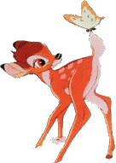
Физика
3
Тебе по болоту ходить довелось?
Легко тебе было? Вот то-то! Тогда почему же огромнейший лось, Так просто бежит по болоту?
(Копыта у лося раздвоенные.
Между ними есть перепонка.
Поэтому площадь опоры ног велика)

Slide 10
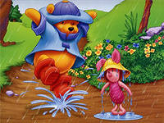
Физика
4
Какая температура лужи,
в которой плавает лёд весной?
(Температура лужи 0⁰ С.
Пока лёд не растает, температура воды не будет повышаться)

Slide 11
Физика
5
Летним вечером, когда воздух становится холоднее, выпадает роса.
Почему это происходит?
(Это водяной пар, находившийся в воздухе, при охлаждении конденсируется.
Маленькие капельки воды оседают на траве и листьях)

Slide 12
Физика
6
Найдите ошибку в тексте:
Она жила и по стеклу текла, Hо вдруг её морозом оковало, И неподвижной льдинкой капля стала, И в мире поубавилось тепла!
(При превращении воды в лёд выделяется, а не затрачивается теплота)

Slide 13
Физика
7
Обращали весной внимание на следы лыжника, который проходил здесь зимой?
Почему они кажутся приподнятыми по отношению к окружающему снегу?
(Снег, где проходил лыжник будет плотным, поэтому будет таять медленнее, чем окружающий рыхлый снежный покров.
Поэтому следы кажутся приподнятыми.)

Slide 14
Физика
8
Детектив Шерлок Холмс пришёл в гости. Хозяйка поставила на стол тарелку с бутербродами – с сыром и колбасой. Шерлок Холмс посмотрел на них и подумал: “А нож хозяин очень редко точит” Почему у него возникла эта мысль?
(Если нож тупой, то он оказывает меньшее давление.
И на срезе сыра остаются рваные широкие следы.)

Slide 15
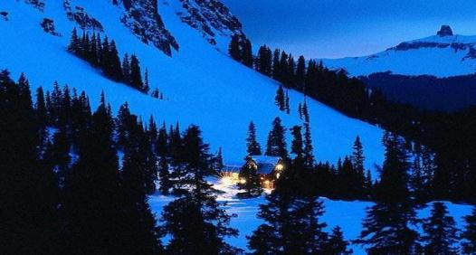
Физика
9
Что быстрее освобождается от снега: пригорки или равнины? Почему?
(Пригорки, так, как они более обдуваемы тёплым весенним воздухом, чем ровное место)

Slide 16
Физика
10
Почему весной снег вокруг стволов деревьев тает быстрее?
(Ствол дерева тёмный, он нагревается
и излучает много тепла)

Slide 17
Физика
11
(По шерсти кошки.
При холодной погоде шерсть становится особенно пушистой, чтобы в промежутках между ворсинками было больше воздуха – плохого проводника тепла)
Хозяйка дома, где был Холмс, подошла к двери и впустила в комнату кошку.
Посмотрев кошку, Шерлок Холмс сказал: “Погода на улице холодная”
Как он это определил?

Slide 18
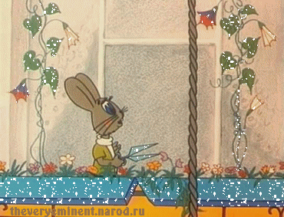
1
Математика
Во сколько раз один километр длиннее одного миллиметра?
(В 1000000 раз)

Slide 19
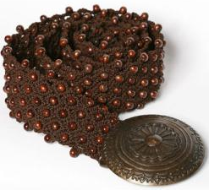
2
Математика
Пояс с пряжкой стоит 6 рублей 80 копеек.
Пояс дороже пряжки на 6 рублей.
Сколько стоит пояс, сколько – пряжка?
(6 руб 40 коп – пояс, 40 коп – пряжка)

Slide 20
3
Математика
Если дома на улице пронумеровать от 1 до 50 , то сколько раз встречается цифра 4?
(15 раз)

Slide 21
4
Математика
Какая из дробей больше 10/14; 8/14; 7/14?
(10/14)

Slide 22
5
Математика
Петя живёт на 16 этаже, а Коля на 4.
Во сколько раз Петя необходимо пройти ступенек больше, чем Коле?
(в 5 раз)

Slide 23
6
Математика
Мальчик делает три шага вперёд и два шага назад: так он продвигается вперёд на 20шагов.
Сколько всего шагов он сделал?
(100 шагов)

Slide 24
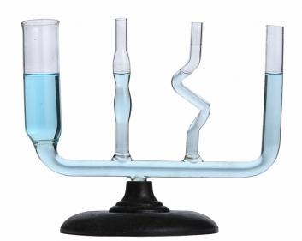
7
Математика
Наполненный доверху сосуд с водой имеет массу 5 кг, а заполненный наполовину – 3 кг 250 г.
Сколько воды вмещает сосуд?
(3кг 500г)

Slide 25
8
Математика
В квартире есть стенные часы с боем.
Они отбивают целые часы и одним ударом каждые полчаса.
Сколько ударов в сутки делают эти часы?
((1+2+3+4+5+6+7+8+9+10+11+12)x2+24=180)

Slide 26
9
Если от трёхзначного числа отнять семь, то оно разделится на 7.
Если отнять от него 8, то оно разделится на 8. Если от него отнять 9, то оно разделится на 9. Какое это число?
(7x8x9=504)

Slide 27
10
Математика
Если из одной стопки тетрадей переложить в другую 10 штук, то тетрадей в стопках будет поровну.
На сколько в одной стопке было больше тетрадей, чем в другой?
(на 20 штук)

Slide 28
11
Математика
Вычислите простейшим образом:
1,2345? + 0, 7655 + 2, 469 x 0, 7655²
(x+y)?=(1,2345+0,7655)²=4

Slide 29
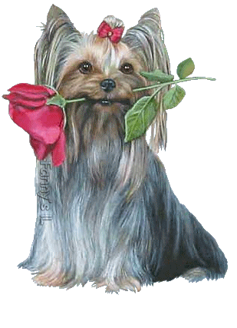
Общие вопросы
1
Какие три известных произведения литературы озаглавлены кличками собак?
(“Му – му” – Тургенев, “Каштанка”, “Белолобый” – Чехов)

Slide 30
Общие вопросы
2
Иду – и он идёт, стою – и он со мною, Я вверх лететь решился – край круга отдалился. Спустился я пониже – стал край ко мне поближе. Но всё ж, и не мечтай, схватить тот круг за край.
(Горизонт)

Slide 31
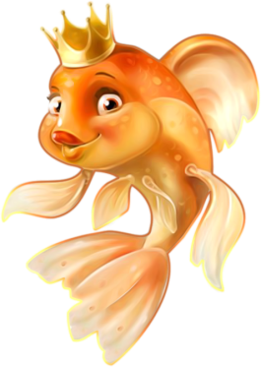
Общие вопросы
3
О ком идёт речь?
В дорогой собольей душегрейке Парчовая на маковке кичка, Жемчуга огрузили шею, На руках золотые перстни, На ногах красные сапожки.
(Старуха из сказки “Сказка о рыбаке и рыбке”)

Slide 32
Общие вопросы
4
Сколько братьев было у Элизы, героини сказки Андерсена “Дикие лебеди”?
(11)

Slide 33
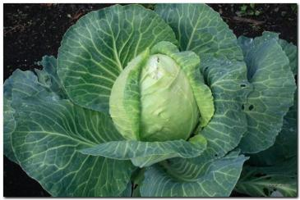
Общие вопросы
5
Не будь голенаста, будь пузаста, Не будь пуста, будь туга, Не будь стара, будь молода, Не будь мала, будь велика.
Что на Руси сажали в землю, так приговаривая?
(капуста)

Slide 34
Общие вопросы
6
Сколько Толстых в русской литературе?
(Лев Николаевич,
Алексей Константинович,
Алексей Николаевич)

Slide 35
Общие вопросы
7
Сколько в “азбуке” букв?
(6)

Slide 36
Общие вопросы
8
Окраску стеблей, листьев и цветков у растений обеспечивают различные красители (пигменты), среди которых первостепенное значение имеют пигменты фотосинтеза. Как называется пигмент , окрашивающий в зелёный цвет лист?
(хлорофилл)

Slide 37
Общие вопросы
9
О каком времени года идёт речь в начале “Сказки о мёртвой царевне и 7 богатырях”?
(Зима)

Slide 38
Общие вопросы
10
Когда быстрее распространяется звук: зимой или летом?
(летом, так как зимой воздух более плотный и скорость звука меньше)

Slide 39
Блиц - турнир

Slide 40
Что тяжелее: 1 центнер кирпичей или 1 ц целлофановых шариков?
Сколько получится, чтобы разделить полсотни на половину?
Число разрядов в классе?
Что больше: сумма всех цифр или их произведение?
Наименьшее натуральное число.
Сосуд, хранящий пищу горячей.
Процесс обратный плавлению.
Мельчайшая частица вещества.
Воздушная оболочка Земли.
Процесс перехода жидкости в пар.
Какую страну зовут страной восходящего солнца?
Автор книги “Приключение Чиполлино”
Какое озеро самое глубокое в мире
Что общего у винтовки и дерева?
В какой стране жил папа Карло?

Slide 41
Сколько десятков получится, если два десятка умножить на три десятка?
Как назвать одним словом сумму длин всех сторон многоугольника?
Как называются стороны прямоугольного треугольника?
У четырёхугольного стола отпили один угол. Сколько углов осталось?
Как называется прибор для измерения углов?
Простой механизм.
На каком физическом явлении основана засолка овощей, рыбы и т. д.?
Какой прибор измеряет атмосферное давление?
Основоположник космонавтики?
Какое название носит 1 закон Ньютона?
Назовите государство с самой большой численностью населения.
В какой стране был изобретён кинематограф?
Автор сказки “Волшебник Изумрудного города”.
И литературное произведение, и мужское имя.
Назовите Родину футбола.

Slide 42
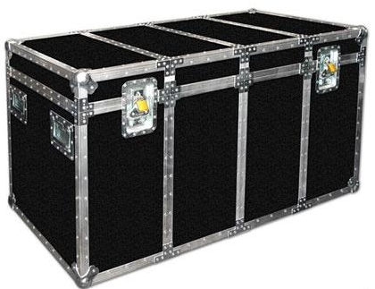
Чёрный ящик

Slide 43
Это физический прибор для улучшения чего то... Обычно с первого взгляда обладателя этой вещи все принимают за отличника. У многих учителей нашей школы это есть, двое это имеют постоянно. Она полезна для имиджа.

Slide 44
История их изобретения насчитывает тысячу лет. Вряд ли кто-то возьмёт на себя смелость назвать себя их изобретателем. В древности их называли клепсидрами. Почти у каждого из вас есть такая вещь. Эта вещь идёт, не сходя с места. Эта вещь не имеет единственного числа.

Slide 45
2 гейм
“Ты – мне,
я – тебе”

